Slide 1


Teknik Visualisasi
Pertemuan-3

Slide 2
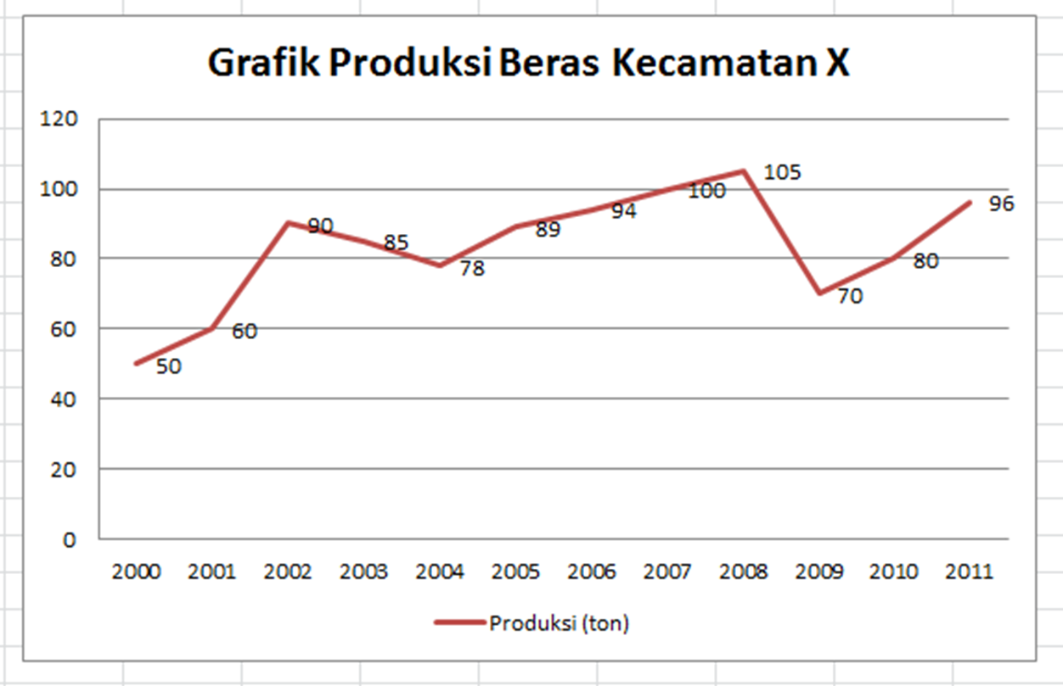
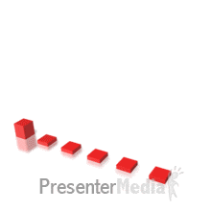
Grafik Garis (Line Chart)
Grafik garis adalah grafik yang penyajian datanya mengunakan garis atau kurva.
Contoh:
Grafik garis banyak digunakan untuk menggambarkan suatu perkembangan atau perubahan dari waktu ke waktu pada sebuah objek yang diteliti.
2

Slide 3

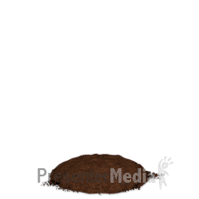

Grafik Garis (Line Chart)
Garfik ini terdiri dari 2 sumbu utama yakni sumbu X dan sumbu Y.
Sumbu X biasanya digunakan untuk menunjukkan waktu pengamatan. Sedangkan sumbu Y digunakan untuk menunjukkan nilai hasil pengamatan pada waktu-waktu tertentu.
Waktu dan hasil pengamatan dikumpulkan dengan titik-titik pada bidang XY. Kemudian dari tiap-tiap titik yang berdekatan dihubungkan dengan garis sehingga akan menghasilkan garfik garis atau sering disebut juga diagram garis.
3

Slide 4
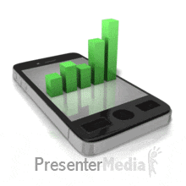

Grafik Batang (Bar Chart)
Grafik batang adalah grafik yang penyajian datanya mengunakan batang atau persegi panjang.
Grafik batang dipakai untuk memperlihatkan perbedaan tingkat nilai dari beberapa aspek pada suatu data.
Panjang batang merupakan gambaran dari presentase data, sedangkan lebar batang tidak berpengaruh apa-apa.
4

Slide 5
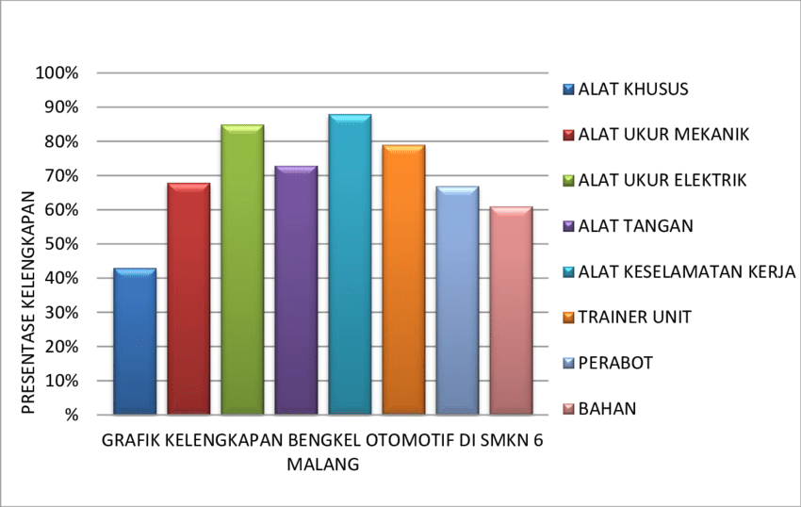


Grafik Batang (Bar Chart)
Pada umumnya data yang dapat kita bandingkan dengan grafik ini tidak bisa banyak, idealnya data yang dapat kita bandingkan maksimal delapan data.
Untuk dapat memperjelas perbandingan antara data satu dengan yang lain maka setiap batang harus memiliki warna-warna yang berbeda.
5

Slide 6

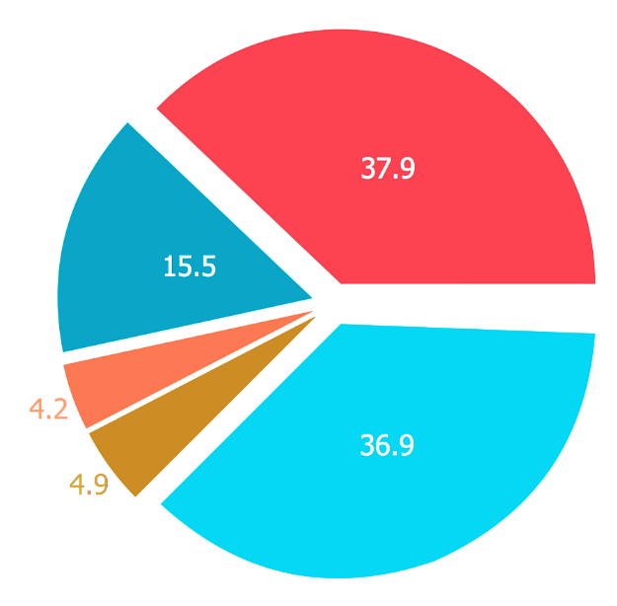

Grafik Lingkaran (Pie Chart)
Grafik lingkaran menggambarkan persentase dari nilai total suatu data.
Dalam membuat grafik lingkaran ada beberapa hal yang harus kita perhatikan yakni, tentukan terlebih dahulu besar persentase tiap objek terhadap keseluruhan data dan kemudian tentukan besarnya sudut masing-masing kelompok data.
6

Slide 7
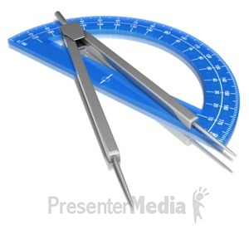


Grafik Lingkaran (Pie Chart)
Untuk menetukan presentase suatu kelompok data dapat kita lakukan dengan cara jumlah suatu kelompok data dibagi dengan jumlah total seluruh data dikali 100%.
Untuk menentukan besar sudutnya dapat diakukan dengan cara membagi hasil presentase kelompok data dengan 360.
Tentukan warna masing-masing kelompok data. Warna tersebut digunakan untuk membedakan antara kelompok data satu dan lainnya.
7

Slide 8



Grafik Lingkaran (Pie Chart)
Cara Mendeskripsikan Grafik Lingkaran
Ceritakan mengenai latar belakang diagram, judul diagram, atau data apa yang disampaikan oleh diagram tersebut.
Cari bagian yang memiliki porsi terbesar dan terkecil dalam diagram.
Apabila ada dua diagram, bandingkan kedua diagram lingkaran tersebut. Cari data yang berubah dan data yang tidak berubah.
8

Slide 9
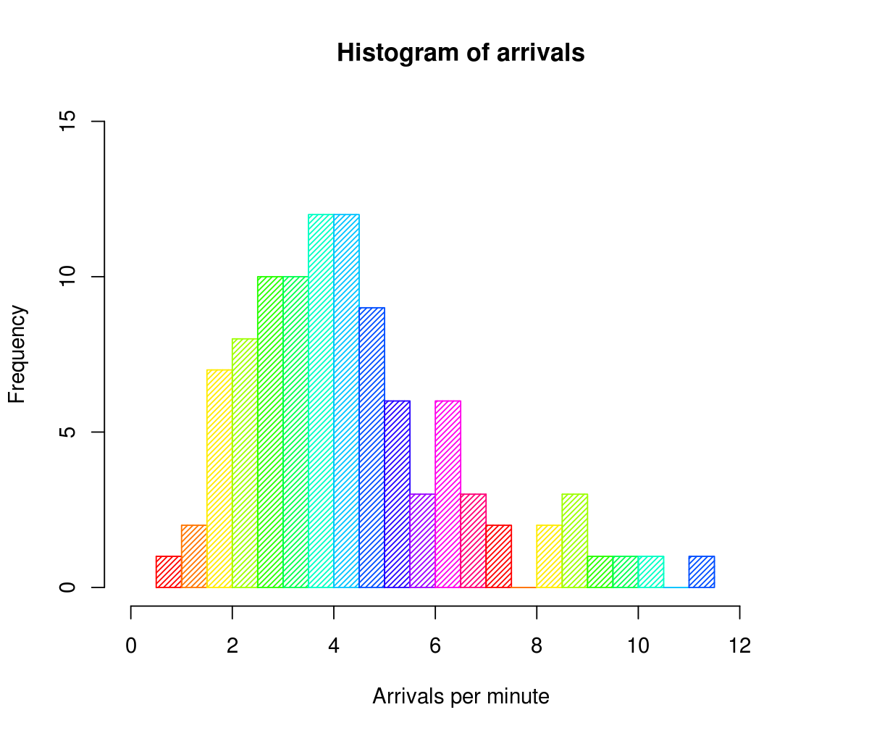
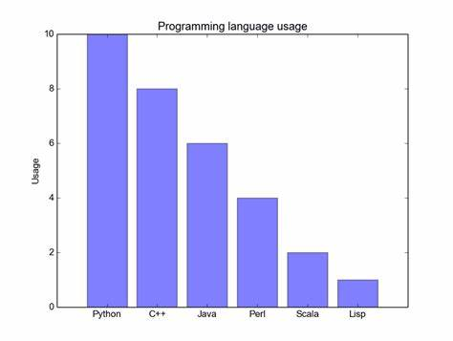

Histogram
Diagram batang dan histogram merupakan alat bantu visualisasi data yang sama-sama menggunakan batang dalam penampilan laporannya tetapi memiliki fungsi yang berbeda.
Diagram batang digunakan untuk menampilkan data yang berkaitan dengan kategori sedangkan histogram adalah diagram yang berkaitan dengan range atau untuk melihat distribusi, penyebaran, varian suatu produk, proses atau layanan.
9

Slide 10
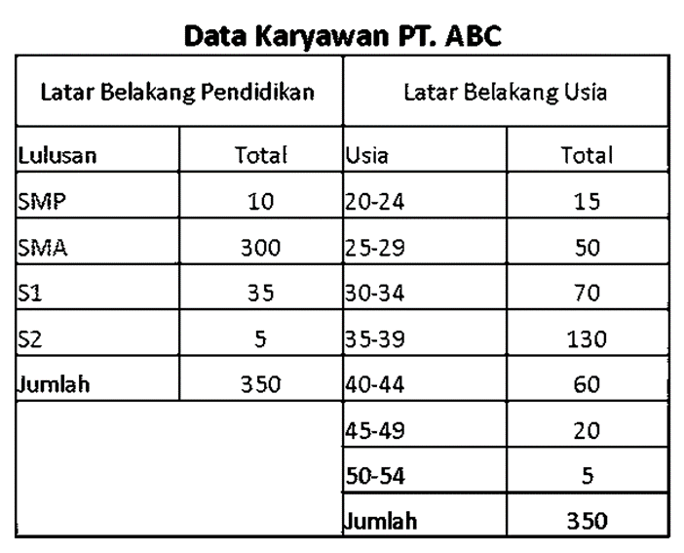
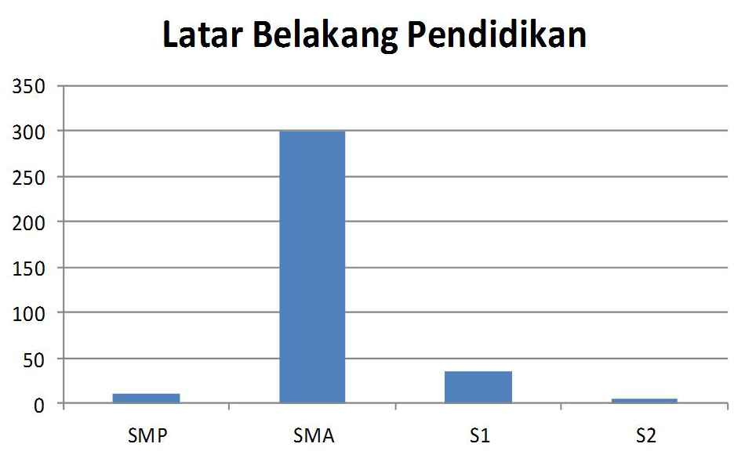

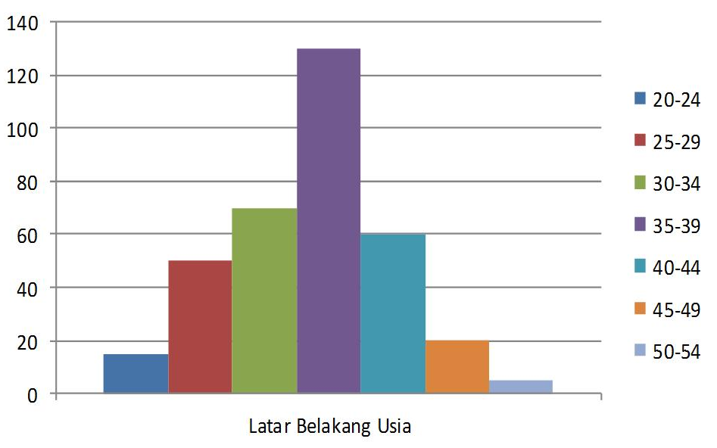
Histogram
Contoh perbedaan visualisasi data dengan grafik batang dan histogram.
10

Slide 11


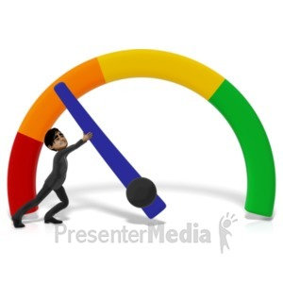
Histogram
Perbedaan tampilan yang disajikannya terletak pada jarak antar batang, untuk histogram berimpitan antar batangnya sedangkan untuk diagram batang ada sela diantaranya.
Manfaat dari penggunaan histogram adalah untuk memberikan informasi mengenai variasi dalam proses dan membantu manajemen dalam membuat keputusan dalam upaya peningkatan proses yang berkesimbungan (Continous Process Improvement).
11

Slide 12

H
N
Y
O
T
A
K
U
Sampai jumpa di sesi berikutnya

